Slide 1



Eficiência computacional em operações de Transformers
quantização, pruning e análise experimental
Lucas Cerqueira Galvão
Orientador: Prof. Me. Walter Silva Oliveira
Universidade Católica de Santos • Ciência da Computação • Santos/SP
I Simpósio de Ciência de Dados das Fatecs • Santos/SP • 2026

Slide 2
ROTEIRO
1. Motivação e problema
2. Base teórica: quantização, pruning e TurboQuant
3. Desenho experimental do trabalho
4. Resultados parciais e evidências iniciais
5. Conclusões e próximos passos

Slide 3
TRANSFORMERS E A IA ATUAL
Transformers são a base de LLMs, visão computacional e modelos multimodais.
Seu sucesso vem da paralelização e da captura de dependências de longo alcance.
Esse avanço elevou a qualidade, mas também aumentou o custo da inferência.
Eficiência deixou de ser detalhe de implementação e virou requisito de viabilidade.

Slide 4
GARGALOS NA INFERÊNCIA
Na inferência, o custo aparece principalmente em projeções lineares densas, atenção e movimentação de memória.
A autoatenção cresce com o comprimento da sequência e pressiona latência e uso de memória.
Além do cálculo, o armazenamento intermediário, como KV cache, se torna um gargalo em contextos longos.
Atenção
comparações entre tokens
Projeções
matrizes densas repetidas
KV cache
memória cresce com contexto
Foco do trabalho: eficiência em inferência, não em treinamento.

Slide 5
PROBLEMA E HIPÓTESE
Problema: como reduzir o custo computacional de operações centrais do Transformer sem degradar excessivamente a qualidade das saídas.
Recorte: analisar cenários controlados de inferência com foco em projeção densa e self-attention.
Hipótese inicial: quantização tende a oferecer melhor relação entre ganho computacional e preservação de comportamento do que pruning.
Essa hipótese será motivada por literatura recente e depois testada no protótipo experimental.

Slide 6
OBJETIVOS
Analisar o impacto de configurações numéricas e estruturais na inferência de operações centrais do Transformer.
Implementar um modelo simplificado em Python com projeção linear densa e self-attention.
Comparar baseline, pruning por magnitude e quantização linear INT8 simulada.
Medir latência, memória, FLOPs e qualidade das saídas para discutir os trade-offs.

Slide 7
OPERAÇÕES CENTRAIS
A projeção linear densa transforma vetores de entrada por multiplicações matriciais em larga escala.
Na atenção, o modelo calcula Q, K e V, produz escores, aplica softmax e gera o vetor de contexto.
Essas duas rotinas concentram custo suficiente para servir como base de comparação entre estratégias de otimização.
Q/K/V
projeções iniciais
Scores
Q × Kᵀ
Softmax
pesos de atenção
Saída
contexto + projeção

Slide 8
QUANTIZAÇÃO: GANHOS E TROCAS
Quantização reduz a precisão numérica usada para armazenar e processar pesos, ativações ou caches.
Em geral, os principais ganhos são menor memória, menor tráfego de dados e potencial aumento de throughput.
O risco é introduzir erro numérico; por isso, o trabalho precisa medir qualidade das saídas além de medir custo.
Menos bits
representação mais compacta
Menos memória
menor custo por tensor
Mais throughput
potencial ganho em inferência
Pergunta central: quanto erro aparece em troca desses ganhos?

Slide 9
PRUNING: GANHOS E LIMITAÇÕES
Pruning remove ou desativa pesos considerados menos relevantes para reduzir o tamanho efetivo do modelo.
A economia teórica pode ser relevante, mas o ganho prático depende de implementação e suporte do hardware.
Como altera a estrutura do cálculo, pruning pode introduzir impacto mais imprevisível na saída do modelo.
Esparsidade
menos pesos ativos
Ganho prático
depende da execução
Risco maior
altera a estrutura do cálculo
Por isso, pruning entra como comparação importante, mas não como hipótese mais forte.

Slide 10
TURBOQUANT E A HIPÓTESE
O Google Research apresentou o TurboQuant em 24 de março de 2026 como técnica voltada à compressão de vetores e do KV cache.
O paper está no arXiv desde 28 de abril de 2025 e descreve uma quantização online com baixa distorção.
Para este projeto, isso reforça a hipótese de priorizar quantização no primeiro ciclo experimental.
Blog
Google Research • 24/03/2026
Paper
arXiv • 28/04/2025
Sinal técnico
até 6x menos memória e até 8x speedup reportado
Isso motiva a hipótese; não substitui a validação do seu experimento.

Slide 11
METODOLOGIA: DESENHO
O estudo compara três cenários: baseline sem otimização, pruning por magnitude em 50% e quantização linear INT8 simulada.
As operações avaliadas são projeção linear densa e self-attention de cabeça única em ambiente controlado.
A grade principal usa comprimentos de sequência L = 64, 128, 256 e dimensões D = 128, 256, 512.
Entrada fixa
mesmos dados e pesos
Operações
densa + atenção
Cenários
baseline • pruning • INT8
Comparação
custo e qualidade

Slide 12
METODOLOGIA: MÉTRICAS
O ambiente previsto usa Python 3.11, NumPy, PyTorch, Pandas e GPU RTX 4070 Ti Super com batch 1.
Cada cenário terá aquecimento, repetições e sincronização explícita na GPU para medir latência.
As métricas incluem latência, memória, FLOPs estimados, MSE, MAE, R² e similaridade de cosseno.
Latência
média, p50 e p95
Memória
pico e estimativa teórica
FLOPs
custo analítico
Qualidade
MSE, MAE, R² e cosseno
Controle central: mesma semente, mesmos dados e mesmos pesos-base.

Slide 13
RESULTADOS PARCIAIS
O código-base já cobre operações, métricas e cenários definidos no plano de trabalho.
O pipeline está definido, mas os benchmarks completos ainda dependem da execução com PyTorch e GPU.
Hoje, o projeto já tem hipótese clara, desenho experimental fechado e base pronta para coleta futura.
Código-base
benchmark e métricas
Cenários
baseline • pruning • INT8
Métricas
latência, memória e erro
Próxima etapa
execução e coleta dos CSVs
Apresentação de hoje: projeto em fase inicial, mas já tecnicamente estruturado.

Slide 14
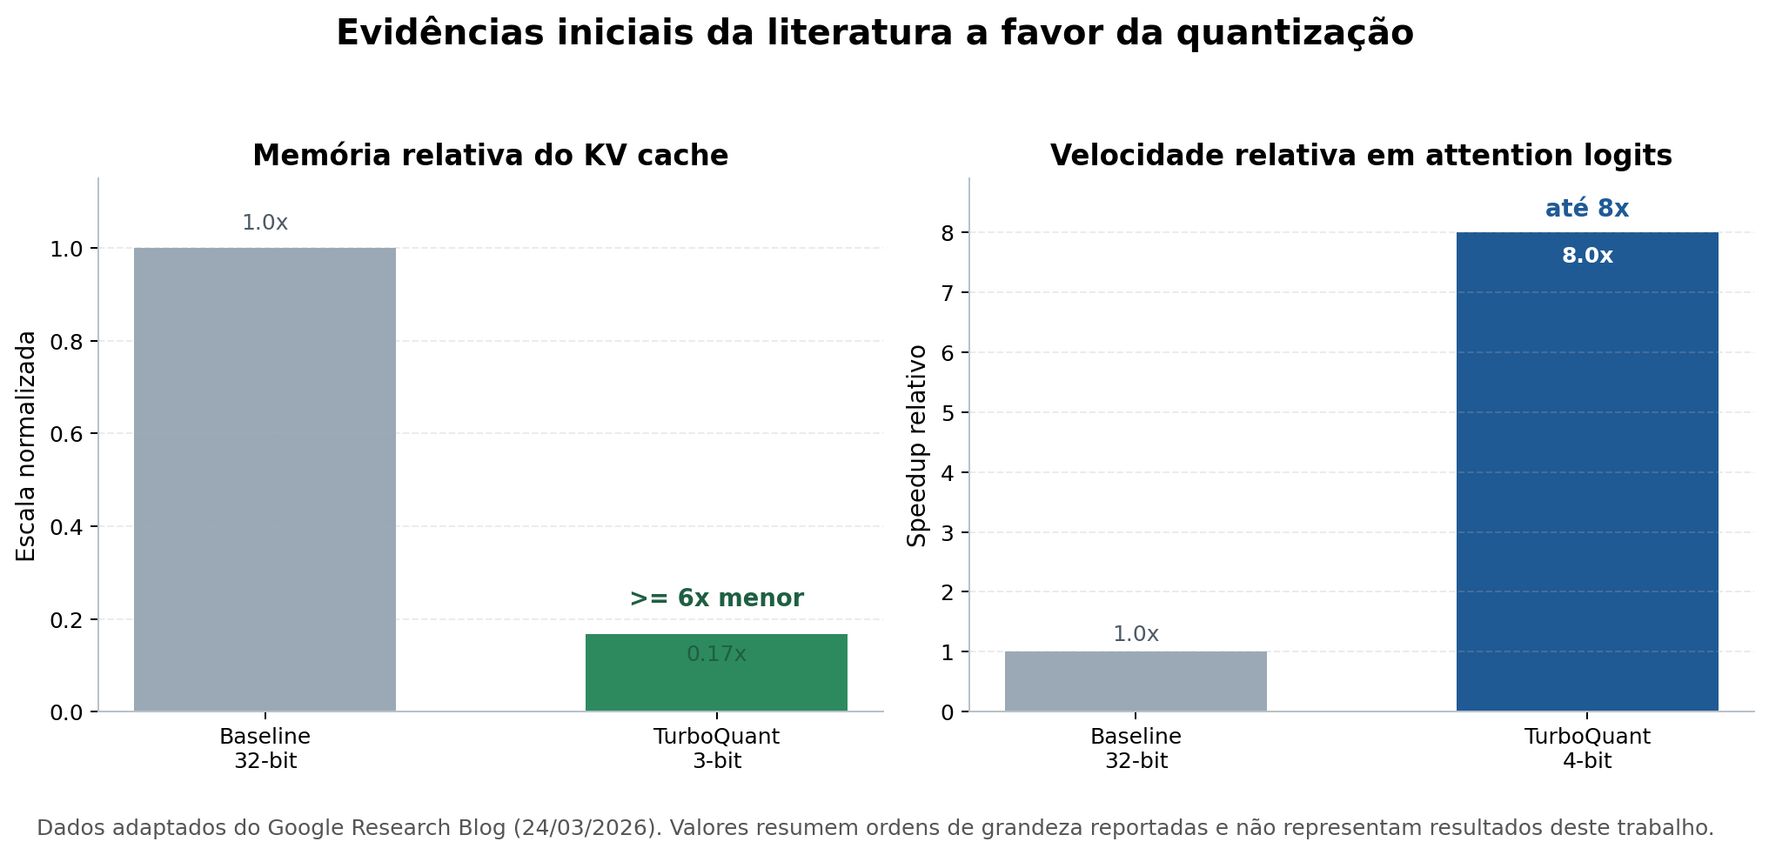
EVIDÊNCIAS DA LITERATURA
A literatura recente já sugere que quantização pode oferecer grande redução de memória com baixo impacto de qualidade.
Esses dados motivam priorizar quantização como primeira hipótese experimental do trabalho.
Figura adaptada do Google Research Blog, 24/03/2026. Não representa resultado deste trabalho.

Slide 15
CONCLUSÕES E PRÓXIMOS PASSOS
Eficiência em Transformers é relevante porque tempo, memória e qualidade precisam ser equilibrados na inferência.
Quantização aparece como a hipótese inicial mais forte, reforçada por literatura recente como TurboQuant.
O projeto já tem desenho experimental consistente e a próxima etapa é executar benchmarks e analisar os CSVs.
A expectativa é comparar ganho computacional e preservação da saída em cenários controlados.

Slide 16
REFERÊNCIAS
Bibi, U. et al. Advances in pruning and quantization for natural language processing. IEEE Access, 2024.
Google Research. TurboQuant: Redefining AI efficiency with extreme compression. 24 mar. 2026.
Hossain, M. B.; Gong, N.; Shaban, M. A Novel Attention-Based Layer Pruning Approach..., 2024.
Tang, Y. et al. A survey on transformer compression. arXiv:2402.05964, 2024.
Vaswani, A. et al. Attention Is All You Need. NeurIPS, 2017.
Zandieh, A. et al. TurboQuant: Online Vector Quantization with Near-optimal Distortion Rate. arXiv:2504.19874, 2025.

Slide 17
OBRIGADO!
Perguntas e discussão

